Slide 1
Ch.6 线性系统综合

Slide 2
目录(1/1)
目 录
概述
6.1 状态反馈与输出反馈
6.2 反馈控制与极点配置
6.3 系统镇定
6.4 状态观测器
6.5 带状态观测器的闭环控制系统

Slide 3
概述(1/10)
概述
系统分析问题即为对已知系统结构和参数, 以及确定好系统的外部输入下, 对系统运动进行定性分析
  如能控性、能观性、稳定性等
  和定量运动规律分析
  如系统运动轨迹、系统的性能品质指标等
而系统综合问题为已知系统结构和参数, 以及所期望的系统运动形式或关于系统运动动态过程和目标的某些特征, 确定施加于系统的外部输入的大小和规律
  一般情况下, 控制理论发展与控制系统设计追求的目标为解析的反馈控制作用规律(反馈控制律)

Slide 4
概述(2/10)
系统综合首先需要确定关于系统运动形式, 或关于系统运动动态过程和目标的某些特征的性能指标函数, 然后据此确定控制规律
  综合问题的性能指标可分为优化型和非优化型
    优化性能指标是一类极值型指标, 综合的目的是使该性能指标函数取极小(极大)
    而非优化型性能指标是一类由不等式及等式约束的性能指标凸空间, 一般只要求解的控制规律对应的性能指标到达该凸空间即可
  对优化型性能指标, 需要函数优化理论和泛函理论求解控制规律
  而对非优化型性能指标一般存在解析方法求解控制规律, 如极点配置方法

Slide 5
概述(3/10)
对于非优化型性能指标, 按照对闭环系统期望的运动形式从不同的角度去规定性能, 可以有多种提法和形式
  以系统渐近稳定作为性能指标, 相应的综合问题为镇定问题
  以一组期望的闭环系统极点位置或极点凸约束区域为性能指标, 相应的综合问题为极点配置问题
    对线性定常系统, 系统的稳定性和各种性能的品质指标(如过渡过程的快速性、超调量、周期性),在很大程度上由闭环系统极点位置所决定
    在进行系统设计时,设法使闭环系统的极点位于s平面上的一组合理的、具有所期望的性能品质指标的期望极点上

Slide 6
概述(4/10)
  将一个MIMO系统通过反馈控制实现一个输入只控制一个输出的系统综合问题称为系统解耦问题
    系统解耦对于高维复杂系统尤为重要
  使系统的输出y(t)无静差地跟踪一个外部信号y₀(t)作为性能指标, 相应的综合问题称为跟踪问题
优化型性能指标一般定义为关于状态x(t)和输入u(t)的积分型性能指标函数或关于末态x(t_{f})的末值型性能指标函数
  而综合的任务, 就是要确定使性能指标函数取极值的控制规律, 即最优控制律
  相应的性能指标函数值则称为最优性能

Slide 7
概述(5/10)
系统综合问题, 无论是对优化型还是非优化型性能指标函数,首先存在2个主要问题
  一个是控制的存在性问题, 即所谓可综合条件、控制规律存在条件
    显然, 只有对可综合的问题,控制命题才成立, 才有必要去求解控制规律
    对不可综合的问题, 可以考虑修正性能指标函数, 或改变被控系统的机理、结构或参数, 以使系统可综合条件成立

Slide 8
概述(6/10)
  另一个是如何求解控制规律, 即构造求解控制律的解析求解方法或计算机数值算法
    利用这些算法, 对满足可综合条件的系统, 可确定控制规律, 如确定相应的状态反馈或输出反馈矩阵
    以现代技术的观点, 这些方法应方便地使用计算机实现, 其相应的数值计算方法具有较好的数值稳定性,即在计算过程中可能出现的计算误差是否被不断放大、传播, 还是被抑制在一个小的范围, 其影响逐渐减弱

Slide 9
概述(7/10)
在综合问题中, 不仅存在可综合问题和算法求解问题, 还存在控制系统在工程实现上所涌现的一些理论问题. 如:
  状态获取问题
  对状态反馈控制系统, 要实现已求解的状态反馈规律, 需要获取被控系统的状态信息, 以构成反馈
  但对许多实际系统, 所考虑的状态变量是描述系统内部信息的一组变量, 可能并不完全能直接测量或以经济的方式测量
  这就需要基于状态观测理论, 根据系统模型, 利用直接测量到的输入输出信息来构造或重构状态变量信息
  相应的理论问题称为状态重构问题, 即观测器问题

Slide 10
概述(8/10)
  建模误差和参数摄动问题
  对系统综合问题, 首先需建立一个描述系统动力学特性的数学模型
    并且, 系统分析与综合都是建立在模型基础上的
  正如在第2章概述中指出的, 系统模型是理想与现实, 精确描述与简化描述的折中, 任何模型都会有建模误差
  此外, 由于系统本身的复杂性及其所处环境的复杂性, 系统的动力学特性会产生缓慢变化
    这种变化在一定程度上可视为系统模型的参数摄动

Slide 11
概述(9/10)
    这样, 基于理想模型综合得到的控制器, 运用于实际系统中所构成的闭环控制系统, 对这些建模误差和参数摄动是否具有良好的抗干扰性(不敏感性), 是否使系统保持稳定, 是否使系统达到或接近预期的性能指标成为控制系统实现的关键问题
      该问题称为系统鲁棒性问题
      基于提高系统鲁棒性的控制综合方法也称为鲁棒控制方法

Slide 12
概述(10/10)
下面, 本章将就这些系统综合的主要问题, 如
  极点配置、
  镇定、
  观测器问题,
基于状态反馈理论作细致讨论

Slide 13
状态反馈与输出反馈(1/3)
6.1 状态反馈与输出反馈
控制理论最基本的任务是, 对给定的被控系统设计能满足所期望的性能指标的闭环控制系统, 即寻找反馈控制律
  状态反馈和输出反馈是控制系统设计中两种主要的反馈策略, 其意义分别为将观测到的状态和输出取作反馈量以构成反馈律, 实现对系统的闭环控制, 以达到期望的对系统的性能指标要求
  在经典控制理论中, 一般只考虑由系统的输出变量来构成反馈律, 即输出反馈
  在现代控制理论的状态空间分析方法中, 多考虑采用状态变量来构成反馈律, 即状态反馈

Slide 14
状态反馈与输出反馈(2/3)
  之所以采用状态变量来构成反馈律, 是因为状态空间分析中所采用的模型为状态空间模型, 其状态变量可完全描述系统内部动态特性
  由于由状态变量所得到的关于系统动静态的信息比输出变量提供的信息更丰富、更全面
    因此, 若用状态来构成反馈控制律, 与用输出反馈构成的反馈控制律相比, 则设计反馈律有更大的可选择的范围, 而闭环系统能达到更佳的性能
  另一方面, 从状态空间模型输出方程可以看出, 输出反馈可视为状态反馈的一个特例
    因此, 采用状态反馈应能达到更高的性能指标

Slide 15
状态反馈与输出反馈(3/3)
本节讨论的主要问题：
  基本概念: 状态反馈、输出反馈
  基本性质: 反馈闭环系统的能控性/能观性
本节的讲授顺序为:
  状态反馈的描述式
  输出反馈的描述式
  闭环系统的状态能控性和能观性

Slide 16
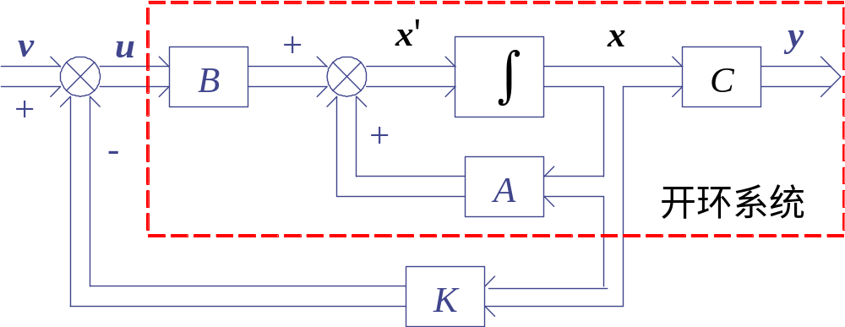
状态反馈的描述式(1/2)
6.1.1 状态反馈的描述式
对线性定常连续系统∑(A,B,C), 若取系统的状态变量来构成反馈, 则所得到的闭环控制系统称为状态反馈系统
  状态反馈闭环系统的系统结构可如图6-1所示
图6-1 状态反馈系统的结构图

Slide 17
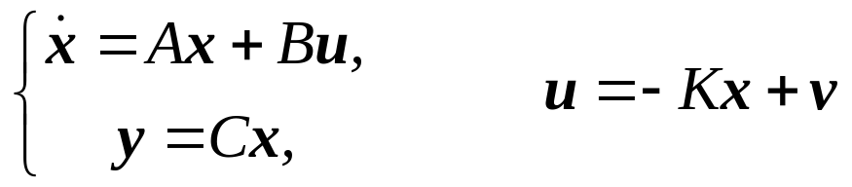
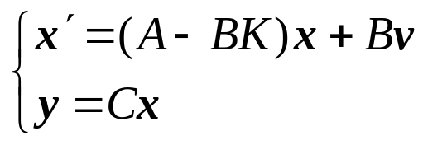
状态反馈的描述式(2/2)
状态反馈闭环系统的状态空间模型可描述如下:
  设开环系统状态空间模型和状态反馈律分别记为
  其中K为r×n维的实矩阵, 称为状态反馈矩阵; v为r维的输入向量, 亦称为伺服输入
  将状态反馈律代入开环系统方程, 则可得如下状态反馈闭环控制系统的状态空间模型:
  状态反馈闭环系统可简记为∑_{K}(A−BK, B, C), 其传递函数阵为 G_{K}(s) = C(sI−A+BK)⁻¹B

Slide 18
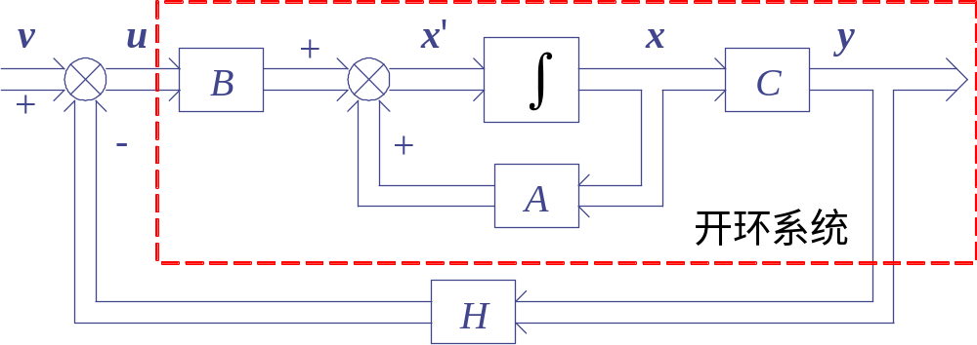
输出反馈的描述式(1/3)
6.1.2 输出反馈的描述式
对线性定常连续系统∑(A, B, C), 若取系统的输出变量来构成反馈, 则所得到的闭环控制系统称为输出反馈控制系统
  输出反馈控制系统的结构图如图6-2所示
图6-2 输出反馈系统的结构图

Slide 19
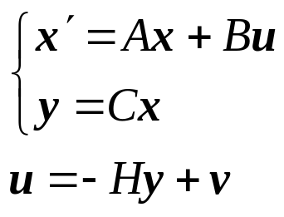
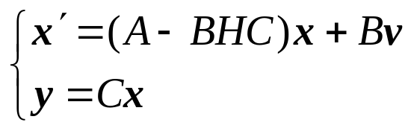
输出反馈的描述式(2/3)
输出反馈闭环系统的状态空间模型可描述如下:
  开环系统状态空间模型和输出反馈律分别为
  其中H为r×m维的实矩阵, 称为输出反馈矩阵
  将输出反馈律代入开环系统方程,
  则可得如下输出反馈闭环控制系统的状态空间模型:

Slide 20
输出反馈的描述式(3/3)
  输出反馈闭环系统可简记为∑_{H}(A−BHC, B, C), 其传递函数阵为:
  G_{H}(s) = C(sI−A+BHC)⁻¹B
由状态反馈和输出反馈的闭环控制系统状态空间模型可知, 输出反馈其实可以视为当K = HC时的状态反馈
  因此, 在进行系统分析时, 输出反馈可看作状态反馈的一种特例. 反之, 则不然
  由此可知, 状态反馈可以达到比输出反馈更好的控制品质, 更佳的性能

Slide 21
闭环系统的状态能控性和能观性(1/1)
6.1.3 闭环系统的状态能控性和能观性
对于由状态反馈和输出反馈构成的闭环系统, 其状态能控/能观性是进行反馈律设计和闭环系统分析时所关注的问题
  下面分别讨论两种闭环系统的
    状态能控性
    状态能观性

Slide 22
闭环系统的状态能控性(1/1)
  1. 闭环系统的状态能控性
由状态能控性模态判据(定理3-3), 被控系统∑(A,B,C)采用状态反馈后的闭环系统∑_{K}(A−BK, B, C)的能控性可由条件
rank[B (A−BK)B ☹ (A−BK)^{n−1}B]
来判定, 而
(A−BK)B = AB − B(KB)
(A−BK)²B = (A−BK)[AB − B(KB)]
= A²B−AB(KB)−B[K(AB− B(KB))]
☹☹☹☹☹☹☹☹☹
表明rank[B (A−BK)B ☹ (A−BK)^{n−1}B] = rank[B AB ☹ A^{n−1}B],
即状态反馈不改变系统的状态能控性
由于输出反馈可视为状态反馈在K = HC时的特例, 故输出反馈亦不改变系统的状态能控性

Slide 23
闭环系统的状态能观性(1/7)
  2. 闭环系统的状态能观性
对被控系统∑(A, B, C)有如下结论:
  采用输出反馈构成闭环系统∑_{H}(A−BHC, B, C)后状态能观性不变, 即
    输出反馈不改变状态能观性
根据对偶性原理和输出反馈不改变状态能控性的结论, 可对上述结论证明如下:

Slide 24
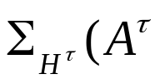

闭环系统的状态能观性(2/7)
  证明过程图解
输出反馈闭环系统
∑_{H}(A−BHC, B, C)
的状态能观性
对偶系统
的状态能控性
对偶原理
需证明的结论
输出反馈(H^{τ})不改变能控性
对偶原理
∑(A, B, C)
的状态能观性
∑(A^{τ}, C^{τ}, B^{τ})
的状态能控性

Slide 25
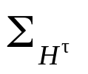
闭环系统的状态能观性(3/7)
  证明过程:
  输出反馈闭环系统∑_{H}(A−BHC, B, C)的状态能观性等价于其对偶系统 (A^{τ}−C^{τ}H^{τ}B^{τ}, C^{τ}, B^{τ})的状态能控性
  而该对偶系统可以视为是系统∑(A^{τ}, C^{τ}, B^{τ})经输出反馈阵为H^{τ}构成的闭环反馈系统
    由于输出反馈不改变系统的能控性, 因此闭环系统∑_{H}(A−BHC,B, C)的状态能观性等价于系统∑(A^{τ}, C^{τ}, B^{τ})的状态能控性
  又由对偶性原理有,系统∑(A^{τ}, C^{τ}, B^{τ})的状态能控性等价于其对偶系统∑(A, B, C)的状态能观性
    因此,证明得闭环系统∑_{H}(A−BHC, B, C)的状态能观性等价于系统∑(A, B, C)的状态能观性
  故输出反馈不改变状态能观性

Slide 26
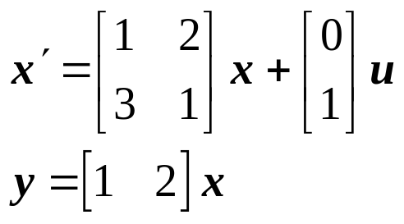
闭环系统的状态能观性(4/7)—例1
对于采用状态反馈构成的闭环控制系统∑_{K}(A−BK, B, C),状态反馈可能改变状态能观性
  该结论可由下面的例子来说明
例6-1 设线性定常系统的状态空间模型为
并设状态反馈阵K = [3 1]和输出反馈H = 2
  试分析该系统的状态反馈闭环系统和输出反馈闭环系统的状态能控/能观性

Slide 27
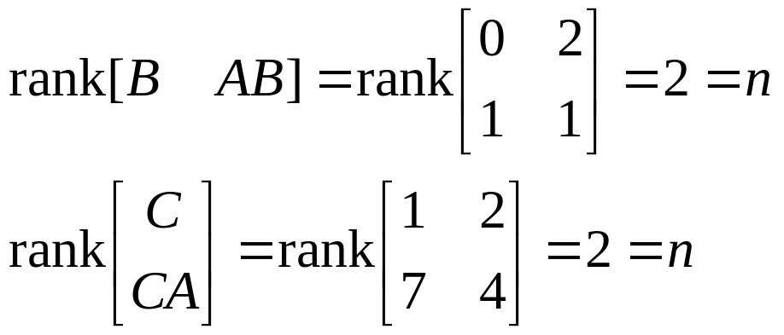
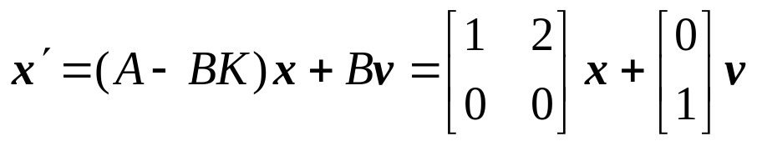
闭环系统的状态能观性(5/7)
解: 1. 因为开环系统的能控性矩阵和能观性矩阵的秩分别为
所以开环系统为状态能控又能观的
2. 经状态反馈u = −Kx + v后的闭环系统的状态方程为
其能控性矩阵和能观性矩阵的秩分别为

Slide 28
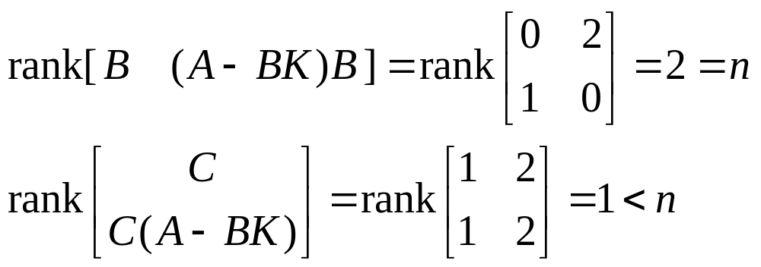
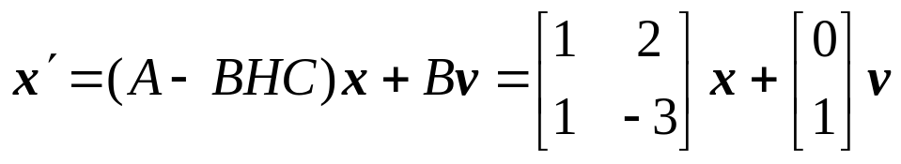
闭环系统的状态能观性(6/7)
所以状态反馈闭环系统为状态能控但不能观的, 即状态反馈可能改变系统的状态能观性
3. 经输出反馈u = −Hy + v后的闭环系统的状态方程为
其能控性矩阵和能观性矩阵的秩分别为

Slide 29
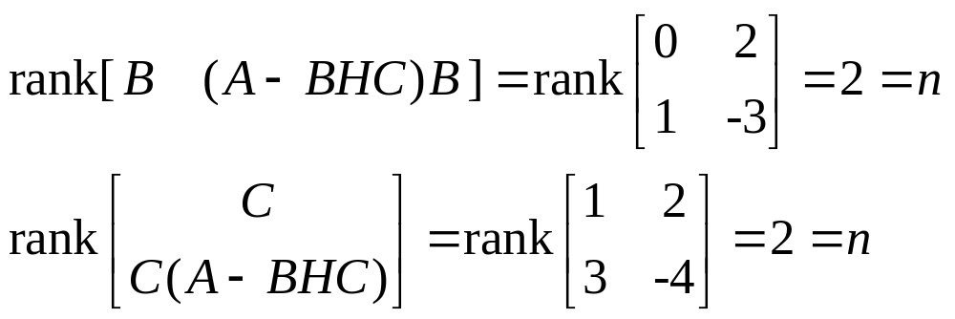
闭环系统的状态能观性(7/7)
所以, 对于本例，输出反馈闭环系统为状态能控又能观的

